Slide 1



Segundo encuentro
Octubre 31 de 2025

Slide 2
<div
style=" position: absolute;
width: 540px;
height: 725px;
background-size: 600px 765px;
left: 50px;
top: 40px;
padding: 5px 5px 20px 5px;
background-image: url('https://image.lexica.art/22’);
color: white;
border-radius: 12px; " >
</div>
Etiquetas, atributos y propiedades
Nivel | Tipo | Nombre / Contenido
1️⃣ | Etiqueta HTML | <div> (inicio) / </div> (fin)
2️⃣ | Atributo | style=" ... "
3️⃣ | Propiedad CSS | position → Valor: absolute
 |  | width → Valor: 540px
 |  | height → Valor: 725px
 |  | background-size → Valor: 600px 765px
 |  | left → Valor: 50px
 |  | top → Valor: 40px
 |  | padding → Valor: 5px 5px 20px 5px
 |  | background-image → Valor: url('https://image.lexica.art/22')
 |  | color → Valor: white
 |  | border-radius → Valor: 12px
<div>
└── style="
├── position: absolute;
├── width: 540px;
├── height: 725px;
├── background-size: 600px 765px;
├── left: 50px;
├── top: 40px;
├── padding: 5px 5px 20px 5px;
├── background-image: url('https://image.lexica.art/22
├── color: white;
└── border-radius: 12px;
"
</div>

Slide 3
Cómo HTML interpreta los caracteres especiales
En HTML, el carácter < (menor que) no es solo un símbolo, sino el inicio de una etiqueta. Por ejemplo: <div>Hola</div>
Cuando el navegador ve <div>, piensa que es una etiqueta HTML.
Entonces, si escribes algo como: Si a < b, entonces el navegador se confunde y puede creer que estás intentando abrir una etiqueta llamada <b, o algo que no existe.El resultado puede ser texto roto o invisible.
Carácter que quieres mostrar | Código HTML que debes usar | Significado
< | &lt; | “menor que”
> | &gt; | “mayor que”
& | &amp; | “ampersand”
" | &quot; | comilla doble
' | &#39; | comilla simple
Estos códigos se utilizan cuando el deseas texto visible dentro de HTML, cuando quieres mostrar < o > como parte de una fórmula, ejemplo o texto. También en atributos, si el valor contiene símbolos especiales. Y en el código fuente que muestras dentro de un <pre> o <code>, para que el código no se “rompa”.
CÓDIGO
NAVEGADOR
<p>Ejemplo correcto: a &lt; b &amp;&amp; b &lt;</p>
Ejemplo correcto: a < b b < c

Slide 4

PORTADA: Elementos
<div class="page invertcolor" style="margin: 0; padding: 0; background-size: contain; background-image:url(images/general/portada.svg);">
<!-- Portada - imagen -->
<div class="invertcolor"style="position: absolute; width: 582px; height: 582px; left: 58px; top: 0px; background-image: url('images/fondo1.png’); background-size: 582px 582px;">
</div>
<!-- Portada - Título del libro -->
<div class="cover_title" style="font-size: 60px; margin-top: -15px">
Mi primer libro
</div>
<div class="cover_title" style="font-size: 30px; margin-top: 50px">
interactivo
</div>
<!-- Portada - Nombre del autor del libro -->
<div style=" position: absolute; bottom: 60px; left: 58px; width: 582px; font-size: 26px; color: #0089cd;text-align: center;">
José M. Fernández<br />Juan Guillermo Rivera Berrío
</div>
<!-- Portada - Logo de la editorial o institución -->
<p style="position: absolute; bottom: -10px; left: 58px; width: 582px; text-align: center;">
<a target="_blank" href="https://proyectodescartes.org">
<img src="images/general/gifanimadoRedProyecto.gif" width="120px"/></a></p>
</div>
Códigos que configuran la portada

Slide 5
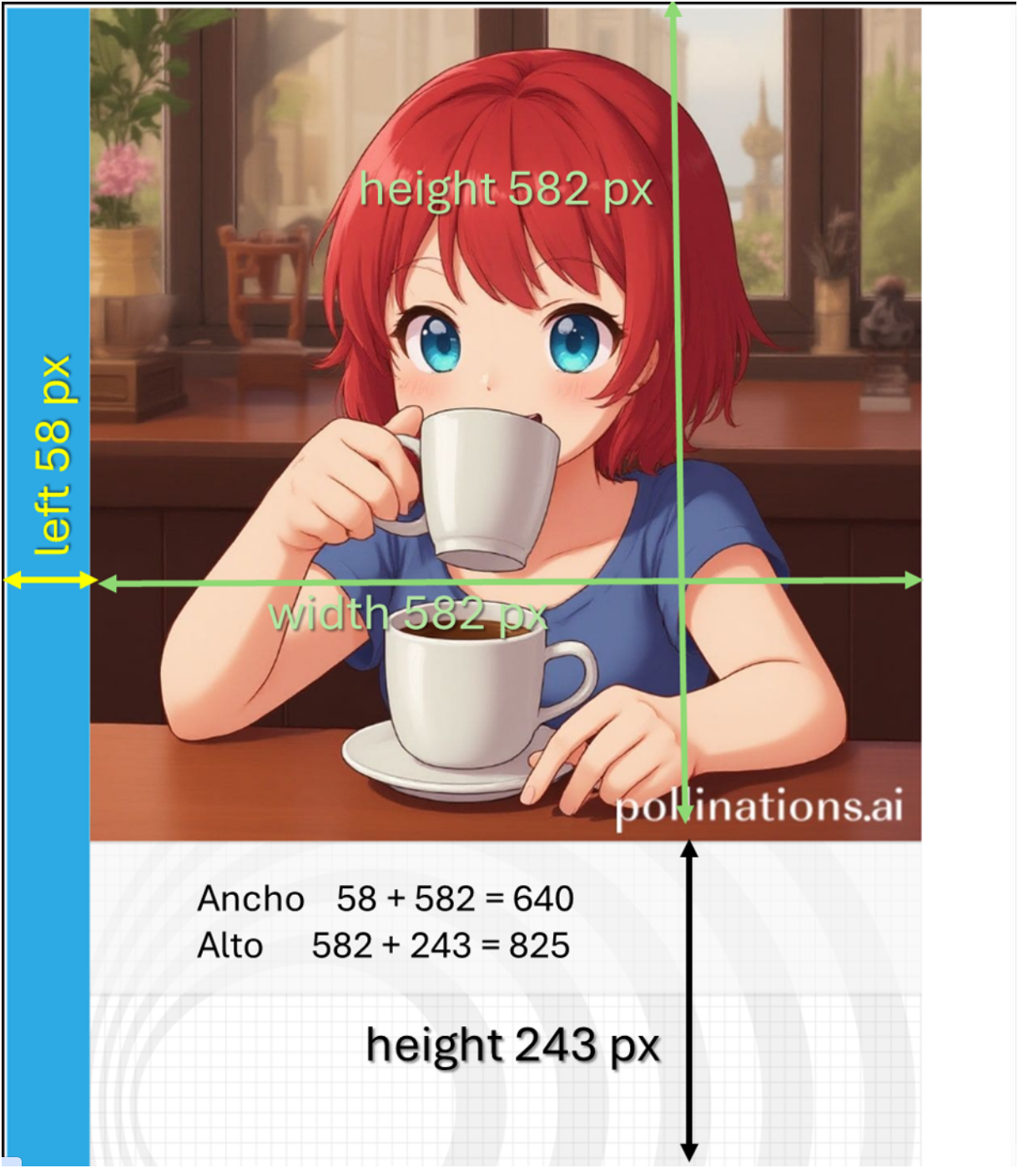

PORTADA. Imagen y títulos
<div class="page invertcolor“ num=""
style="margin: 0;
padding: 0;
background-size: contain;
background-image: url(images/general/portada_capitulos.svg);">
<div class="invertcolor“
style="width: 582px; height: 582px;
background-image: url('images/portada2.png’);
background-size: 582px 582px;
position: absolute; left:58px;">
</div>
<div class="chap_text" style="top: 600px; left: 185px"> Sesión 2 </div>
<h1 class="chap_name" id="capitulo_2" style="top: 670px"> Portada y preliminares </h1>
</div>

Slide 6



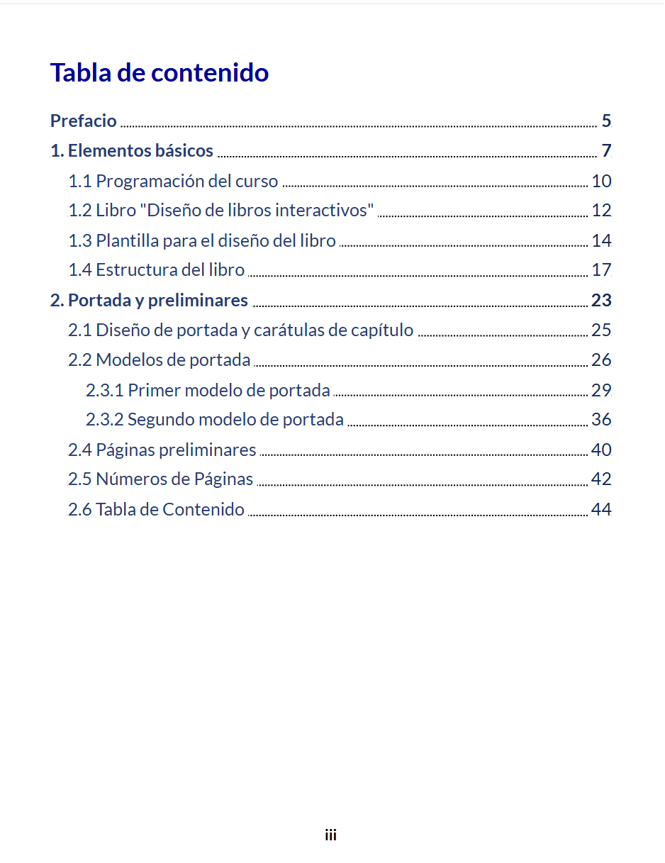

NUMERACIÓN DE PÁGINAS
Números romanos
Números indo-arábigos
Portadilla o anteportada
Página legal / créditos editoriales
Dedicatoria
Epígrafe o cita inicial
Prólogo o prefacio
Agradecimientos
Introducción
Índice general (tabla de contenido)
Capítulo 1
Capítulo 2
Capítulo 3...
Capítulo n
Apéndices
Glosario
Bibliografía
Índice onomástico / temático
div class="page"
num-type-arabic="true">
OPCIONAL, pero de mucha ayuda
<!– pag 43->
<div class="page“
style="text-align: center; font-size: 120%"
init-page-num="true"
num="">
<div class="page">
<p>Contenido de la página</p>
</div>

Slide 7
TABLA DE CONTENIDO
<!-- Prefacio pag 5-->
<div class="page" num-type-arabic="true">
<h1 id="prefacio">Prefacio</h1>
</div>
<!-- pag 3 Tabla de contenido -->
<div class="page">
<h2>Tabla de contenido</h2>
<!-- Tabla de contenido-->
<div class="toc_link" href="#prefacio"></div>
<div class="toc_link" href="#capitulo_1"></div>
<div class="toc_link" href="#cap1_sec1"></div>
<div class="toc_link" href="#cap1_sec2"></div>
<div class="toc_link" href="#cap1_sec3"></div>
<div class="toc_link" href="#cap1_sec4"></div>
<div class="toc_link" href="#capitulo_2"></div>
<div class="toc_link" href="#cap2_sec1"></div>
<div class="toc_link" href="#cap2_sec2"></div>
<div class="toc_link" href="#cap2_sec2_subsec1"></div>
<div class="toc_link" href="#cap2_sec2_subsec2"></div>
<div class="toc_link" href="#cap2_sec3"></div>
<div class="toc_link" href="#cap2_sec4"></div>
<div class="toc_link" href="#cap2_sec5"></div>
</div>
<!-- Introducción pag 9-->
<div class="page">
<h1 id="capitulo_1">Introducción</h1>
<h1 class="chap_name" id="capitulo_1"
style="top: 670px">Elementos básicos</h1>
</div>
<!-- pag 8 -->
<div class="page" num=""></div>
<!-- Introducción pag 9-->
<h1 id="capitulo_1">Introducción</h1>
ERROR
Los navegadores y herramientas de accesibilidad (como lectores de pantalla) dependen de la unicidad de los id para navegar y asociar etiquetas correctamente. Si los id están duplicados, puede afectar negativamente la experiencia del usuario y el posicionamiento SEO (prácticas que optimizan directamente el contenido y la estructura de las páginas del sitio web.).

Slide 8
MEJORES PRÁCTICAS DEL USO DEL ID
El atributo id está diseñado para ser único en una página HTML. Esto significa que cada elemento debe tener un identificador único, y no se puede compartir entre varios elementos. Si se repiten, se rompe el principio de unicidad.
Usa nombres descriptivos
Asigna nombres que indiquen claramente el propósito o contenido del elemento. Esto facilita la comprensión del código.
<!-- Correcto -->
<div id="navigation-menu"></div>
<div id="footer-section"></div>
<!-- Incorrecto -->
<div id="div1"></div> <div id="thing"></div>
Usa un formato coherente (convención de nomenclatura)
<!-- Correcto -->
<div id="main-content"></div>
<div id="user-profile"></div>
<!-- Incorrecto -->
<div id="MainContent"></div> <!-- Inconsistente -->
<div id="userProfile"></div> <!-- Mezcla estilos -->
Evita caracteres especiales y espacios:
Los id deben contener solo letras (a-z, A-Z), números (0-9), guiones (-) y guiones bajos (_). No uses caracteres especiales como @, #, & o espacios.
No uses palabras reservadas:
Evita usar nombres que puedan entrar en conflicto con etiquetas HTML, atributos o palabras clave de JavaScript como id, name, class, title, etc.
Mantén los id cortos pero significativos:
Evita nombres excesivamente largos, pero asegúrate de que sean comprensibles.
<!-- Correcto -->
<div id="user-info"></div>
<!-- Incorrecto -->
<div id="this-is-the-user-information-section"></div> <!-- Excesivamente largo -->

Slide 9
ENLACES INTERNOS
Enlace del índice a una capítulo/ subcapítulo href -> id
<div class="toc_link" href="#cap2_sec2"></div>
<h2 id="cap2_sec2">Modelos de portada</h2>
Enlace a una página del libro <pageref ></pageref>
<p>Como observaron en la <pageref ref_id="cap2_sec2_subsec1">
Página 22 </pageref>, los gatos sólo tienen 4 patas.
</p>

